Slide 1

Camera a nebbia
F.S. Cafagna
Istituto Nazionale di Fisica Nucleare (INFN) Sezione di Bari

Slide 2
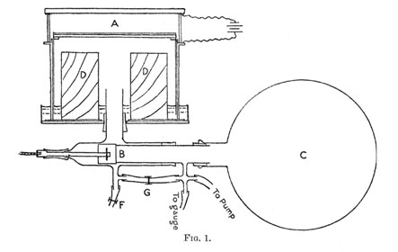
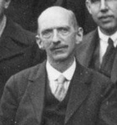
Storia
Nel 1911, il fisico scozzese T.R. Wilson (1869 – 1959), realizza uno strumento, da lui chiamato “cloud chamber” finalizzato allo studio, in laboratorio, della formazioni delle nubi e della conducibilità elettrica dell’aria.
In questo strumento Wilson realizzava una atmosfera satura di vapore. Le gocce d’acqua diventavano nuclei di ionizzazione per particelle cariche che attraversavano la camera andando a formare una traccia di gocce che segnalavano il loro passaggio.
Wilson aveva realizzato uno strumento per visualizzare il passaggio di particelle presenti nei raggi cosmici o nella radiattività naturale.
Wilson è stato insignito del premio Nobel nel 1927 proprio per la sua scoperta.

Slide 3
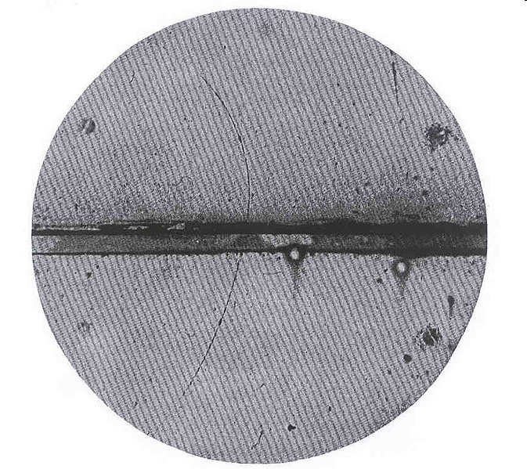
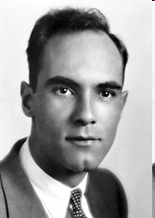
Storia
Nel febbraio del 1933, il fisico americano Anderson, pubblica per primo la sua interpretazione sulle misure che stava conducendo sui raggi cosmici, ipotizzando che alcune fossero dovute al passaggio di positroni (Nobel 1936).
In realtà le prime evidenze sono dovute a D. Skobeltsyn e C.Y. Chao, nel 1929 e Frédéric and Irène Joliot-Curie. Nessuno però aveva attribuito l’osservazione ai positroni.

Slide 4
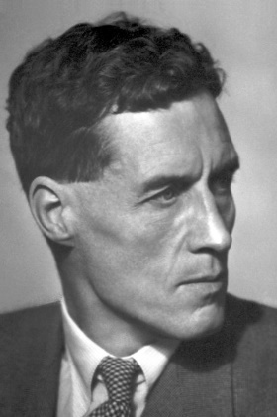
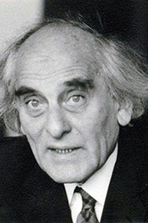
Storia
Nel marzo del 1933, Blackett ed Occhialini, pubblicano le loro misure, utilizzando per la prima volta un circuito di «trigger» dovuto a Rossi.
«…la certezza che gli elettroni positivi non sono costituenti della materia ordinaria ci portarono inevitabilmente a concludere che gli elettroni negativi e positivi erano generati assieme in collisioni iniziate da raggi cosmici di alta energia. … essi (i positroni) scompaiano in seguito a reazione con elettroni negativi a formare quanti di luce (i fotoni), come previsto dalla teoria dell'elettrone di Dirac.»
Per la prima volta venivano mostrate tracce di sciami di particelle.
Blackett & Occhialini

Slide 5
Cosa ci serve?
Una scatola trasparente.
Spugne o feltro.
Alcool isopropilico (>90%)
Una piastra di metallo anodizzata o verniciata a fuoco.
Ghiaccio secco
Guanti protettivi
Una scatola termica (polistirolo)

Slide 6
Principio di funzionamento
L’isopropano che evapora dalla spugna, tende a scendere vero il piano metallico, essendo più pesante dell’aria.
Essendo il piano molto freddo, l’isopropano si raffredda velocemente mentre cade.
Questo crea un ambiente sovrasaturo. L’alcohol è in uno stato gassoso, ma ad una temperatura a cui non potrebbe normalmente mantenersi in questo stato. Qualsiasi “distrurbo” di questo equilibrio provoca la condensazione.
Una particella carica che attraversa il vapore, lo ionizzerà strappando via elettroni delle molecule di gas. Questo lascerà le molecule cariche positivamente provocando la loro condensazione.
Piccoli gruppi di gocce di alcohol si formeranno lungo la traccia rendendola visibile.

Slide 7
Cosa osserviamo

Slide 8
Approfondimenti
Un buon punto di partenza, il manuale dello S’Cool LAB del CERN:
  https://scool.web.cern.ch/sites/scool.web.cern.ch/files/SCoolLAB_CloudChamber_DIYManual.pdf
Una camera a nebbia costruita al Liceo Virgilio, Roma:
  https://www.asimmetrie.it/particelle-nella-nebbia

Slide 9
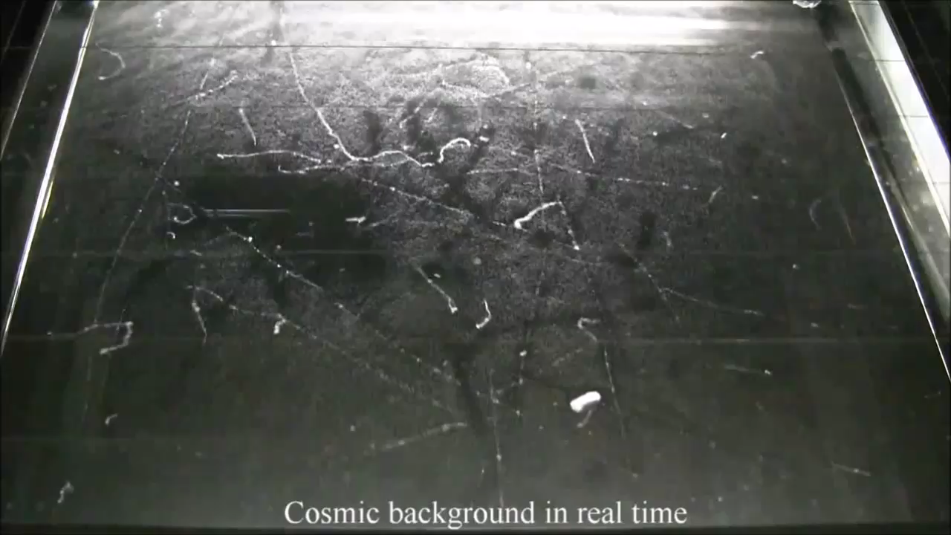
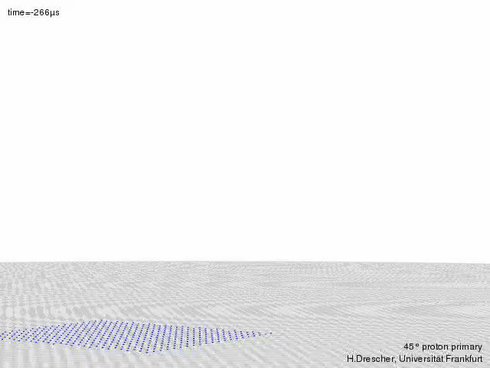
Le particelle elementari???
I raggi cosmici
Particelle Elementari
  Un ramo della ricerca di base in fisica nata per rispondere alla domanda fondamentale: di che cosa è fatto il mondo che ci circonda ? Di cosa siamo fatti ?
  Elettroni, quarks, fotoni e gluoni sono i mattoncini LEGO che compongono l’Universo che ci circonda. Sono le «particelle elementari» studiate dalla fisica delle particelle.

Slide 10

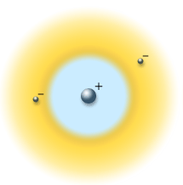
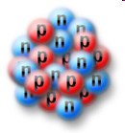
Le particelle Elementari
Nel 1900 si pensava che l’atomo fosse una unità indivisibile.
Poi ci siamo accorti che poteva essere formato da altri oggetti: elettroni ed un nucleo centrale
Poi ci siamo accorti che anche il nucleo centrale era composto da neutroni e protoni
Infine che neutroni e protoni erano essi stessi composti da quark

Slide 11
Le particelle Elementari
Nel 1900 si pensava che l’atomo fosse una unità indivisibile.
Poi ci siamo accorti che poteva essere formato da altri oggetti: elettroni ed un nucleo centrale
Poi ci siamo accorti che anche il nucleo centrale era composto da neutroni e protoni
Infine che neutroni e protoni erano essi stessi composti da quark

Slide 12
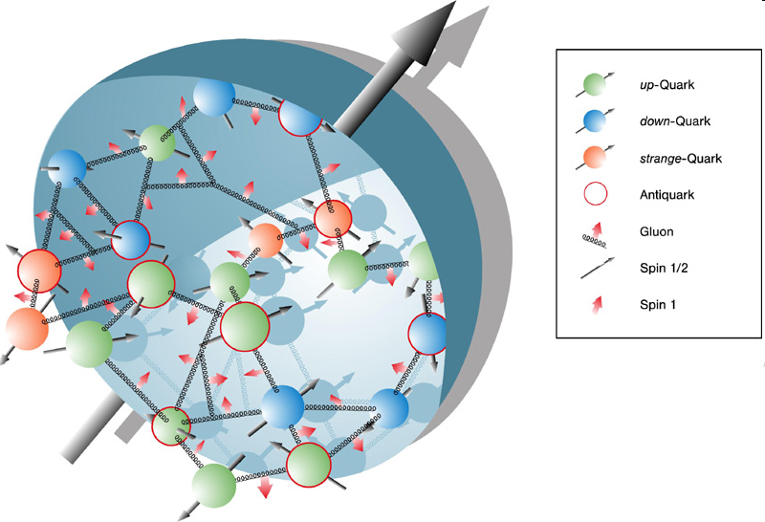
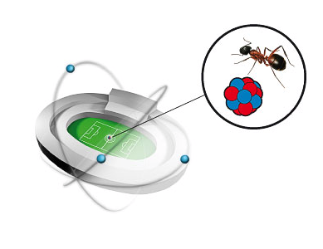
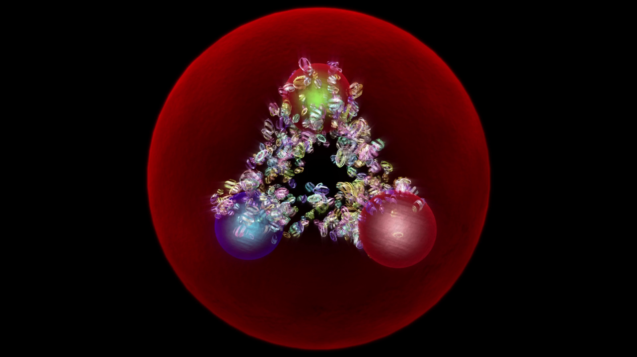
Le particelle Elementari

Slide 13
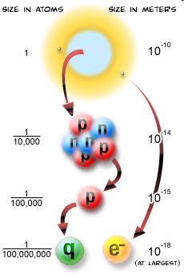
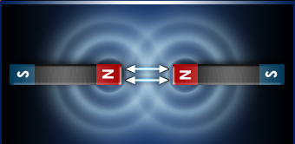
Le particelle Elementari
Ma come si tiene assieme tutto questo meccanismo ?
Attraverso delle forze che, trasmettendosi a distanza, variano lo stato di ogni particella.
Le particelle elementari non sono quindi i «quanti» di campi di forza elementari. Reagiscono alla forza corrispondente e modificano il campo stesso.

Slide 14
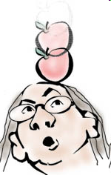
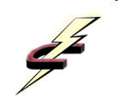

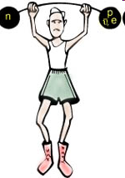
Le Forze Fondamentali
Queste forze fondamentali sono quattro:
  Gravità
  Elettromagnetismo
  Forte
  Debole

Slide 15
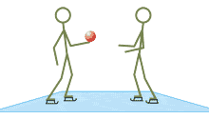
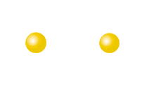
Le Forze Fondamentali
Le forze si trasmettono attraverso dei mediatori, i bosoni.

Slide 16
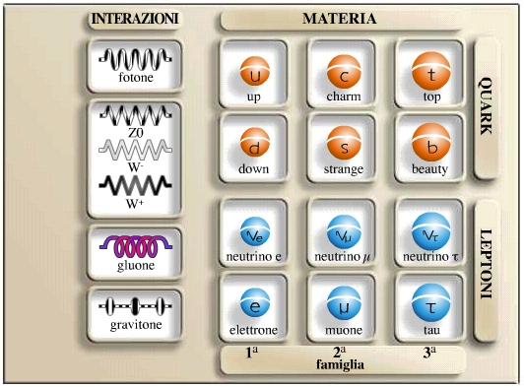
Il modello standard
Tutta la materia può essere «costruita» a partire da pochi mattoni fondamentali: quark e leptoni e le interazioni mediate attraverso i bosoni.
Il modello standard delle
particelle elementari,
è l’insieme delle equazioni, tra
cui quella di Dirac è una delle
più importanti, dei modelli
che descrivono la natura
al livello sub-atomico.

